Slide 1



LEADS PREVENTIVOS – CSC - PEÇAS
FPS & Material Rodante — Inova Máquinas
Motor de geração de leads CSC com base em horímetros de máquinas Pops-John Deere

Slide 2
DIAGNÓSTICO COMERCIAL // PEÇAS
O CUSTO DO PROCESSO REATIVO
SITUAÇÃO ATUAL
O cliente liga quando a peça quebra, ou não liga e vai direto no concorrente.
• Nenhum consultor recebe alerta automático de desgaste
• O contato depende da memória do vendedor ou do cliente
• Peças compradas em emergência vão para o fornecedor mais rápido
• Não há como auditar se o contato foi feito e gerou proposta
IMPACTO DIRETO
Perda de timing = perda de venda
OPORTUNIDADE IDENTIFICADA
FPS — Ferramentas de Penetração de Solo
Desgaste a cada 200h · 4 a 6 compras/ano por máquina
Material Rodante — Tratores de Esteira
Desgaste a cada 1.500h · ~1 vez a cada 18 meses
Material Rodante — Escavadeiras
Desgaste a cada 3.000h · ~1 vez a cada 3 anos
IMPACTO DIRETO
Padrão previsível = oportunidade estruturada
[INSIGHT] Cada hora sem contato é uma janela aberta para a concorrência. O desgaste é previsível — o processo comercial também pode ser.

Slide 3
MOTOR DE LEADS // VISÃO GERAL
MOTOR DE GERAÇÃO DE LEADS CSC - Pops
01
02
03
MONITORAMENTO DIÁRIO
ALERTA SEMANAL
CONTATO ATIVO
Horímetros de toda a frota lidos e processados todo dia
Toda segunda-feira os leads do ciclo são publicados na planilha OneDrive
Consultor/CSA registra status: Venda, Venda Perdida ou Sem Contato
04
05
DAILY REPORT
AUDITORIA PROTHEUS
Gerentes recebem diariamente os 5 KPIs da campanha por e-mail
Toda 'Venda' declarada é cruzada com proposta real no ERP
[RESULTADO] Processo reativo → processo previsível e auditável. Nenhuma máquina da base ativa some do radar comercial.

Slide 4
RÉGUA DE ALERTAS // HORÍMETROS
QUANDO O SISTEMA DISPARA O ALERTA
Tipo de Peça | Equipamento | Gatilho
FPS (dentes, lâminas, pontas) | Toda a frota ativa | A cada +200h de operação
Material Rodante | Tratores de Esteira (700J, 750J, 850J, 1050K) | A cada +1.500h de operação
Material Rodante | Escavadeiras (130G, 160G, 200G, 210G, 350G…) | A cada +3.000h de operação
CICLO DE VIDA DO LEAD
Máquina atinge o limiar de horas
↓ Sistema gera o alerta na planilha
↓ Consultor faz o contato
VENDA ou VENDA PERDIDA
→ Marco zero atualizado → Novo ciclo inicia
SEM CONTATO / EM BRANCO
→ Lead permanece na fila → Aging cresce no Daily Report
POR QUE LIMIARES DIFERENTES PARA RODANTE?
Tratores de esteira se locomovem continuamente — esteiras em atrito constante com o solo. Escavadeiras trabalham paradas e rodam as esteiras apenas em transferências. Por isso o desgaste do trator é ~2× mais rápido.
[REGRA] Após Venda ou Venda Perdida, o horímetro é zerado e o ciclo reinicia. Leads Sem Contato continuam acumulando horas.

Slide 5
RÉGUA DE ALERTAS // CARGA INICIAL
PRIMEIRA CARGA: PARTINDO DO ZERO SEM RUÍDO
O DESAFIO DA CARGA INICIAL
Na primeira vez que o sistema processa um chassis, não há histórico de quando a última peça foi trocada.
Regra aplicada:
O horímetro atual é registrado como MARCO ZERO.
O primeiro alerta só é gerado após acumular as horas da régua a partir desse momento.
Por quê?
Evita gerar centenas de alertas simultâneos ao ativar a campanha — o que sobrecarregaria a equipe no dia 1.
EXEMPLO PRÁTICO — ESCAVADEIRA 200G
Horímetro no momento da ativação:
4.200 horas
→ Marco zero registrado: 4.200h
Próximo alerta de FPS:
4.400h (+200h)
Próximo alerta de Rodante:
7.200h (+3.000h)
A campanha começa de forma ordenada, sem ruído desnecessário.
[GARANTIA] A ativação da campanha é fluida. Os alertas chegam de forma distribuída ao longo das semanas — nunca todos de uma vez.

Slide 6
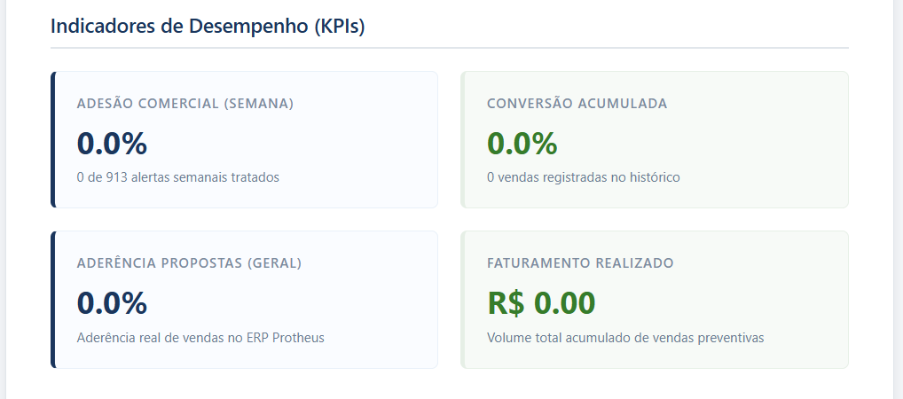
INDICADORES // DESEMPENHO
INDICADORES DE DESEMPENHO (KPIs)
OS 4 INDICADORES PRIMÁRIOS
◀ ADESÃO COMERCIAL
% dos leads com feedback registrado pela equipe. Mede velocidade e engajamento no contato.
◀ CONVERSÃO ACUMULADA
% de leads tratados que resultaram em venda. Mede eficiência do discurso comercial.
◀ ADERÊNCIA DE PROPOSTAS
% de 'Vendas' com proposta real no Protheus. A Ponte da Verdade — elimina o autodeclaratório.
◀ FATURAMENTO REALIZADO
Valor em R$ das propostas validadas no ERP.
[GOVERNANÇA] Os KPIs são enviados diariamente por e-mail para os 8 destinatários do Daily Report — sem necessidade de acessar planilha.

Slide 7
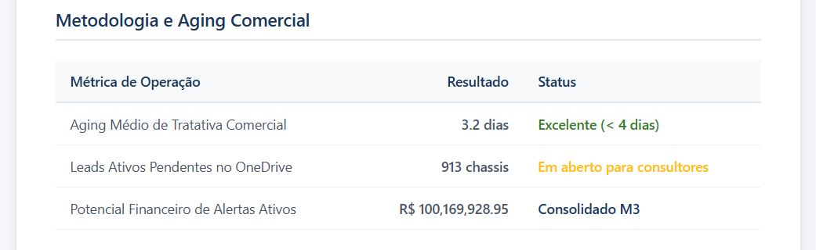
INDICADORES // METODOLOGIA
METODOLOGIA E AGING COMERCIAL
AGING E PIPELINE FINANCEIRO
◀ Aging Médio de Tratativa Comercial
Dias médios sem primeiro contato após o alerta. Alerta para perda de timing preventivo.
◀ Potencial Financeiro de Alertas Ativos
Propostas abertas no Protheus vinculadas à campanha mensurados em R$. Visibilidade financeira do que está em negociação.
LEITURA DO PAINEL
Aging alto = timing preventivo sendo perdido
Aderência baixa = resultado autodeclaratório
Conversão crescente = discurso eficaz
[AUTONOMIA] Gerentes e coordenadores recebem os mesmos KPIs diariamente — mesma visibilidade, comparação justa entre regiões.

Slide 8
GOVERNANÇA // AUDITORIA
A PONTE DA VERDADE: PLANILHA × PROTHEUS
COMO A AUDITORIA FUNCIONA
1. Consultor registra 'Venda' na planilha
2. Sistema extrai leads marcados como Venda
3. Cruza com propostas reais do ERP Protheus
4. Calcula Aderência de Propostas (KPI)
Venda SEM proposta no Protheus:
→ Aparece imediatamente no KPI de Aderência
→ Fica destacado no Daily Report para o gerente
Venda COM proposta no Protheus:
→ Computada no Pipeline Financeiro em R$
PROTEÇÃO DOS DADOS NA PLANILHA
Colunas de origem BLOQUEADAS:
• Chassi, Cliente, CNPJ, Modelo • Motivo do alerta, Horímetro
Consultores só editam:
• Status (Venda / Venda Perdida / Sem Contato) • Campo de observações livres
Snapshot diário:
Antes de cada atualização semanal, o sistema salva o estado completo da planilha para rastreabilidade histórica.
[FIM DO AUTODECLARATÓRIO] Qualquer resultado reportado sem evidência no ERP é detectado automaticamente — tornando os números confiáveis.

Slide 9
PAPÉIS E RESPONSABILIDADES
QUEM FAZ O QUÊ NA CAMPANHA
Papel | Responsável | Ação no Projeto
Gerente de Peças | Roberto Reis | Lidera reunião semanal de revisão de metas (terças); avalia KPIs consolidados
Gerentes Regionais / Coordenadores Regionais / CSA | Pedro Sarnaglia, Leandro Silva, Marcelo Costa, Murilo Nunes, Luciana Borges, Gabriela Rodarte | Acompanham o Daily Report diário; cobram aging elevado dos consultores; gerenciam equipe regional
Consultores de Vendas | Aurelio Costa, Moises Carvalho, Luis Barbosa, Graziane Leite, Paula Reis, Luana Machado, Filipe Paiva, Vinicius Lenzi, Danillo Bermudes, Andre Alves, Nathalia Menezes, Tomaz Zei, Danilo Neto, Katia Almeida, Vinícius Araújo, Thiago Goncalves, Bruno Ribeiro, Cesar Gomes, Carlos Pereira | Realizam o contato ativo com os clientes; registram Venda / Venda Perdida / Sem Contato
Analista de Dados | Victor Bernardi | Mantém o motor de cálculo, atualiza a planilha semanalmente e dispara o Daily Report
[SINERGIA] O sucesso depende da execução diária dos registros preciso e do monitoramento constante dos KPIs.

Slide 10
ROADMAP // IMPLANTAÇÃO
PRIMEIROS MARCOS DA CAMPANHA
SEMANA 1
SEMANA 1
Semana 1
MÊS 1
Primeiro ciclo semanal de alertas publicado na planilha OneDrive
Primeiro Daily Report enviado para todos os 8 destinatários
Primeira auditoria de Aderência de Propostas: planilha × Protheus
Primeiro benchmark de conversão por região disponível
[OBJETIVO] Da semana 1 ao mês 2: do primeiro alerta ao primeiro benchmark de resultado — campanha rodando e auditável em 30 dias.

